Slide 1



Slide 2

La solución fácil
para facturar en la nube

Slide 3
¿Qué es
CONTPAQi Vende®?
CONTPAQi Vende® es una solución en la nube que ayuda y simplifica el proceso comercial en las empresas. Asegurando el cumplimiento fiscal en la emisión de facturas electrónicas.
Hoy en día permite llevar el control del proceso de ventas, inventarios, compras y herramientas que mejoran la experiencia del cliente como el portal de auto facturación CONTPAQi Mi Factura®.
Cualquier modificación del material original de CONTPAQi® entregado al Distribuidor será responsabilidad exclusiva del propio Distribuidor. Se recomienda mantener la información íntegra tal como se ha proporcionado para asegurar la coherencia y precisión de la información tanto de la empresa como de sus productos y servicios. Los cambios realizados por los mismos Distribuidores que afecten la veracidad de la información estarán fuera de ser responsabilidad de CONTPAQi®.

Slide 4




La solución ideal
en la nube
CONTPAQi Vende® es ideal para micro empresas, pequeñas y medianas empresas, así como emprendedores que inician su operación y necesitan emitir CFDI de forma sencilla y llevar el proceso comercial de su negocio desde la cotización, hasta la factura, controlando el inventario y herramientas para agilizar el flujo de efectivo.
Cualquier modificación del material original de CONTPAQi® entregado al Distribuidor será responsabilidad exclusiva del propio Distribuidor. Se recomienda mantener la información íntegra tal como se ha proporcionado para asegurar la coherencia y precisión de la información tanto de la empresa como de sus productos y servicios. Los cambios realizados por los mismos Distribuidores que afecten la veracidad de la información estarán fuera de ser responsabilidad de CONTPAQi®.

Slide 5
¿Cómo funciona?

Slide 6









¿Cómo funciona CONTPAQi Vende®?
Sin instalar nada. Entras desde el navegador y tu información vive en la nube.
DESDE DONDE ENTRAS
LO QUE OBTIENES
Computadora
Reportes en tiempo real
Vive en la nube de CONTPAQi®
Teléfono
Aquí se guarda cada operación
Servidores seguros y privados
Información siempre al día
Actualizaciones automáticas
Tablet
Acceso desde cualquier lugar
Toda tu facturación en un solo lugar
La misma vista para todo tu equipo
1
Entras desde el navegador
2
Tu información queda resguardada
3
Se adapta a tu pantalla
La versión es 100% nube: no instalas programas ni necesitas servidores propios.
Cada operación de facturación se almacena de forma segura y privada, lista para consultarse.
Computadora, tablet o teléfono: CONTPAQi Vende® es responsivo y se ve bien en cualquiera.

Slide 7
¿Cómo se adapta a tu negocio?

Slide 8




CONTPAQi Vende® se adapta a tu crecimiento
Micro
Micro y pequeña
Pequeña y mediana
Mediana
Facturo y cobro
Necesito vender
Vender con control
Máximo control de mi negocio
El negocio ya opera en regla y sabe quién le debe.
Cotizo, levanto pedidos y mido a mis agentes.
Vendo sobre existencias reales y dejo de prometer lo que no hay.
Ingresos y egresos en un solo lugar, con control de proveedores.
Edición Light
Edición Inicial
Edición Equipos
Ediciones Empresarial · Corporativo
Punto de partida: factura y cobra
Timbrado ilimitado en el momento que lo necesites
Módulo de ventas: antes de la factura
Módulo de inventarios y compras: controla el flujo completo
Lo mínimo para operar en regla y saber quién te debe.
Especial para empresas que no se quieren preocupar por la cantidad de timbres
Para empresas que requieren comenzar a tener control de su proceso comercial
Existencias reales en el momento de vender, no al cierre de mes. La otra mitad de la historia: por fin sabes cuánto ganas de verdad.
1
2
3
4
Características
Características
Características
Características
50 timbres
Dashboard y calendario
Carga hasta 250 XML
Timbrado ilimitado
Carga hasta 500 XML
CONTPAQi Mi Factura®
Multi RFC
2 Usuarios
Cotizaciones, Pedidos y agentes
Reportes de ventas
Addendas\Complementos
4 y 8 usuarios
Entradas/Salidas de almacén
Cotizaciones, Pedidos
Compras
Pagos a proveedores
Catálogo de proveedores
Antigüedad de saldos por pagar
Reportes de venta, compras e inventarios
Cualquier modificación del material original de CONTPAQi® entregado al Distribuidor será responsabilidad exclusiva del propio Distribuidor. Se recomienda mantener la información íntegra tal como se ha proporcionado para asegurar la coherencia y precisión de la información tanto de la empresa como de sus productos y servicios. Los cambios realizados por los mismos Distribuidores que afecten la veracidad de la información estarán fuera de ser responsabilidad de CONTPAQi®.

Slide 9
Hoy CONTPAQi Vende® es + que facturación en la nube

Slide 10







Ventas, Compras e inventarios: un solo ciclo
1
1
Compras
¿Qué compro
y a quien le debo?
Hoy lo llevas en Excel
Cada archivo vive aparte: el inventario no sabe lo que se vendió y la compra no sabe lo que falta.
Quieres digitalizar tus procesos
Capturas una sola vez y el dato viaja al resto del ciclo, desde cualquier lugar y en tiempo real.
Tu negocio
Un solo lugar para todo el flujo
Solo controla una parte
Facturar sin ver el costo es media foto. Con el ciclo completo sabes cuánto ganas, no solo cuánto vendes.
Ventas
Inventarios
¿Qué vendo y quién me debe?
¿Qué tengo y
cuanto me costo?
Vender más no siempre es ganar más.
El ciclo completo te dice la diferencia.
2
3
Cualquier modificación del material original de CONTPAQi® entregado al Distribuidor será responsabilidad exclusiva del propio Distribuidor. Se recomienda mantener la información íntegra tal como se ha proporcionado para asegurar la coherencia y precisión de la información tanto de la empresa como de sus productos y servicios. Los cambios realizados por los mismos Distribuidores que afecten la veracidad de la información estarán fuera de ser responsabilidad de CONTPAQi®.

Slide 11
Principales carácteristicas

Slide 12
Módulo de ventas, inventarios y compras
Existencias siempre reales, sin conteos manuales
Cada compra registrada suma al inventario y cada factura o nota de remisión lo descuenta. El dueño deja de vender lo que no tiene y de frenar ventas por no saber qué hay en almacén.
Control del flujo de efectivo completo
Cuentas por cobrar (ventas) y cuentas por pagar (compras) en la misma plataforma: cuánto entra, cuánto sale y cuándo. Hoy eso vive en dos Excel distintos o en la cabeza del dueño.
Órdenes de compra como respaldo formal ante el proveedor
Lo que se pidió, a qué precio y en qué condiciones queda documentado. Evita compras impulsivas, cobros distintos a lo acordado.
Decisiones de reabastecimiento con datos
Reportes de compras, antigüedad de saldos y estado de cuenta permiten tener una visibilidad completa, qué se agota primero y con qué proveedor conviene negociar volumen, además de dashboard con indicadores clave
Cualquier modificación del material original de CONTPAQi® entregado al Distribuidor será responsabilidad exclusiva del propio Distribuidor. Se recomienda mantener la información íntegra tal como se ha proporcionado para asegurar la coherencia y precisión de la información tanto de la empresa como de sus productos y servicios. Los cambios realizados por los mismos Distribuidores que afecten la veracidad de la información estarán fuera de ser responsabilidad de CONTPAQi®.

Slide 13
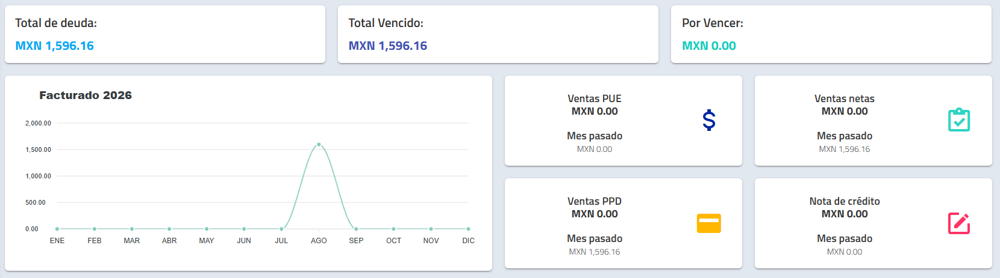
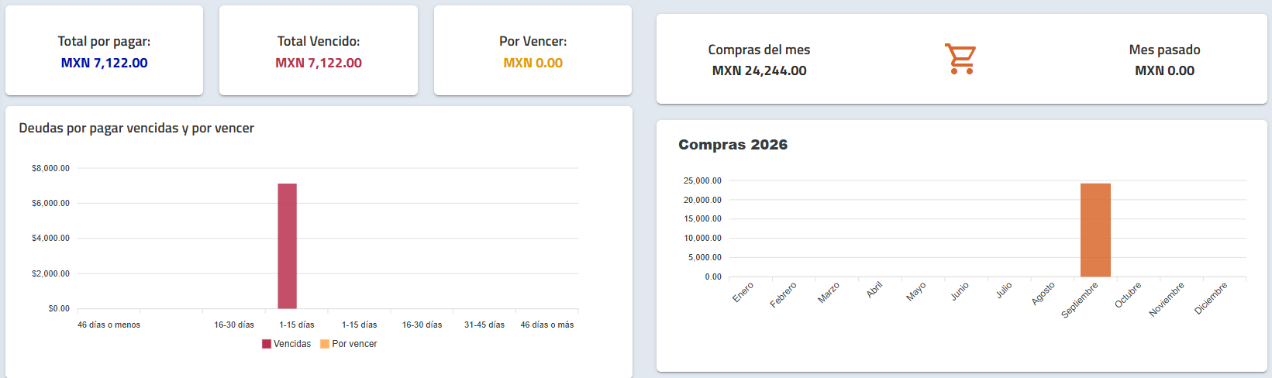
Dashboard de indicadores de negocio
Cualquier modificación del material original de CONTPAQi® entregado al Distribuidor será responsabilidad exclusiva del propio Distribuidor. Se recomienda mantener la información íntegra tal como se ha proporcionado para asegurar la coherencia y precisión de la información tanto de la empresa como de sus productos y servicios. Los cambios realizados por los mismos Distribuidores que afecten la veracidad de la información estarán fuera de ser responsabilidad de CONTPAQi®.

Slide 14
Addendas y complementos
Cualquier modificación del material original de CONTPAQi® entregado al Distribuidor será responsabilidad exclusiva del propio Distribuidor. Se recomienda mantener la información íntegra tal como se ha proporcionado para asegurar la coherencia y precisión de la información tanto de la empresa como de sus productos y servicios. Los cambios realizados por los mismos Distribuidores que afecten la veracidad de la información estarán fuera de ser responsabilidad de CONTPAQi®.

Slide 15
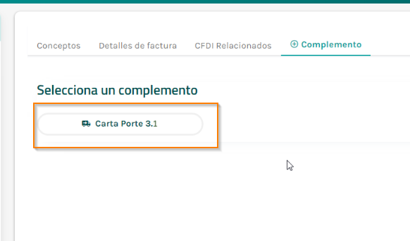
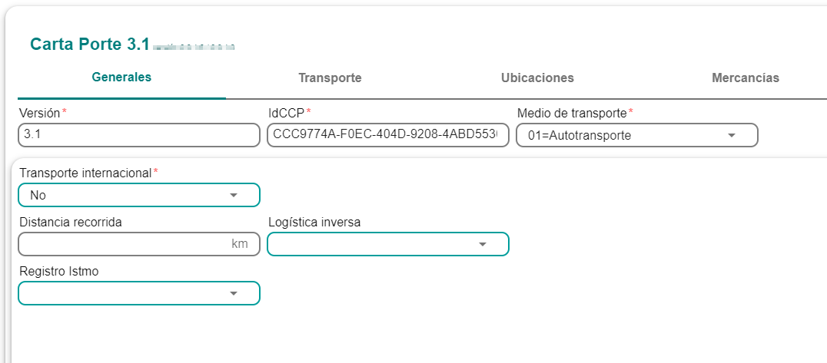
Complemento Carta Porte
Generar un CFDI con complemento Carta Porte para relacionar los bienes o mercancías, ubicaciones de origen, puntos intermedios y destino, así como lo referente al medio a través del cual se transportan por vía terrestre.
Cualquier modificación del material original de CONTPAQi® entregado al Distribuidor será responsabilidad exclusiva del propio Distribuidor. Se recomienda mantener la información íntegra tal como se ha proporcionado para asegurar la coherencia y precisión de la información tanto de la empresa como de sus productos y servicios. Los cambios realizados por los mismos Distribuidores que afecten la veracidad de la información estarán fuera de ser responsabilidad de CONTPAQi®.

Slide 16
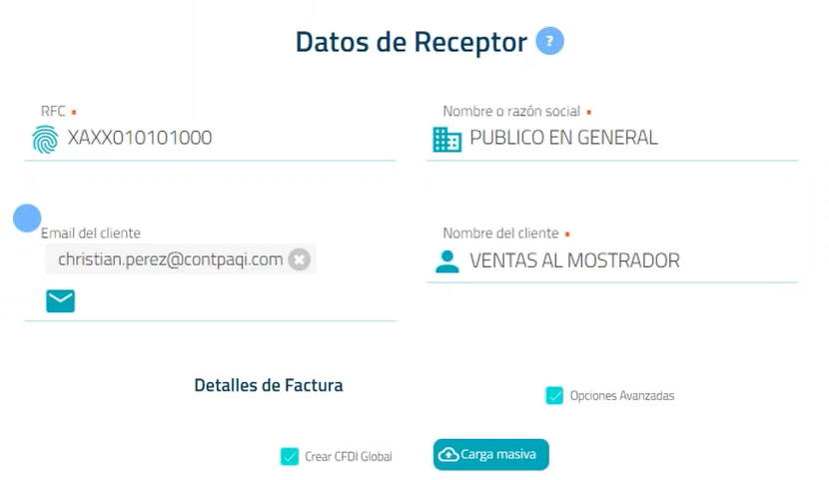
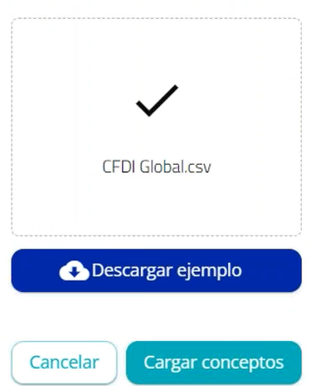
Factura Global
Cualquier modificación del material original de CONTPAQi® entregado al Distribuidor será responsabilidad exclusiva del propio Distribuidor. Se recomienda mantener la información íntegra tal como se ha proporcionado para asegurar la coherencia y precisión de la información tanto de la empresa como de sus productos y servicios. Los cambios realizados por los mismos Distribuidores que afecten la veracidad de la información estarán fuera de ser responsabilidad de CONTPAQi®.

Slide 17
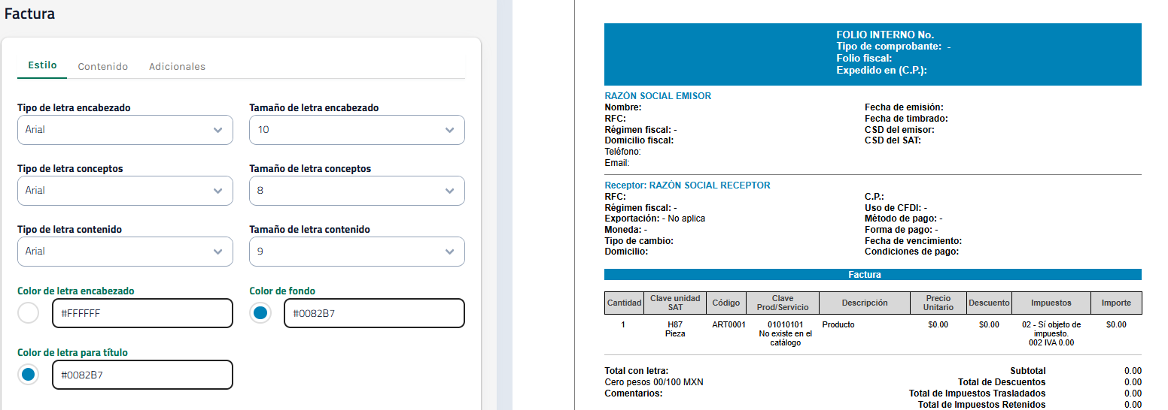
Edición de formatos y personalización
Cualquier modificación del material original de CONTPAQi® entregado al Distribuidor será responsabilidad exclusiva del propio Distribuidor. Se recomienda mantener la información íntegra tal como se ha proporcionado para asegurar la coherencia y precisión de la información tanto de la empresa como de sus productos y servicios. Los cambios realizados por los mismos Distribuidores que afecten la veracidad de la información estarán fuera de ser responsabilidad de CONTPAQi®.

Slide 18
CONTPAQi Mi Factura®
Permite la auto facturación en línea 24/7 para el cliente final, generando CFDI de forma automática a partir de las notas de remisión emitidas en CONTPAQi Vende ®, sin interrumpir la operación del negocio.
Beneficios clave:
Reduce significativamente la carga operativa en la emisión de facturas.
Disminuye errores fiscales y reprocesos por cancelaciones.
Optimiza el tiempo del personal al eliminar tareas manuales repetitivas.
Proyecta una imagen de negocio moderno, profesional y eficiente.
Cualquier modificación del material original de CONTPAQi® entregado al Distribuidor será responsabilidad exclusiva del propio Distribuidor. Se recomienda mantener la información íntegra tal como se ha proporcionado para asegurar la coherencia y precisión de la información tanto de la empresa como de sus productos y servicios. Los cambios realizados por los mismos Distribuidores que afecten la veracidad de la información estarán fuera de ser responsabilidad de CONTPAQi®.

Slide 19
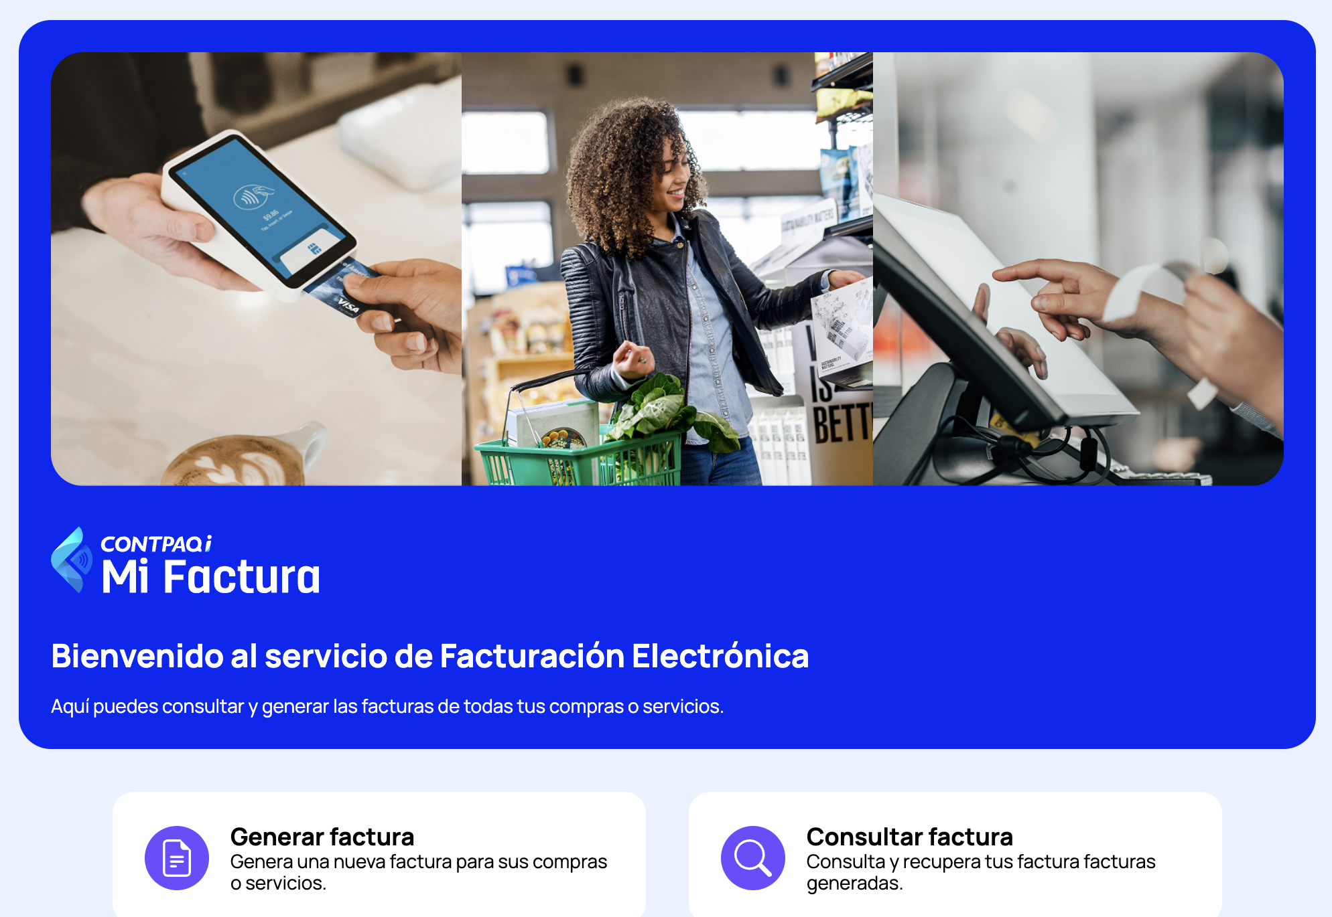

Slide 20
Otros beneficios de tener CONTPAQi Vende®

Slide 21


Portal de seguimiento de cobranza con cliente (chat incluido)
1
Reportes amigables para seguimiento de cuentas por cobrar.
2
3
Generación de PDF con logo del cliente.
4
Copiado de documentos
5
Envío de Facturas XML/PDF a través de WhatsApp y correo electrónico.

Slide 22
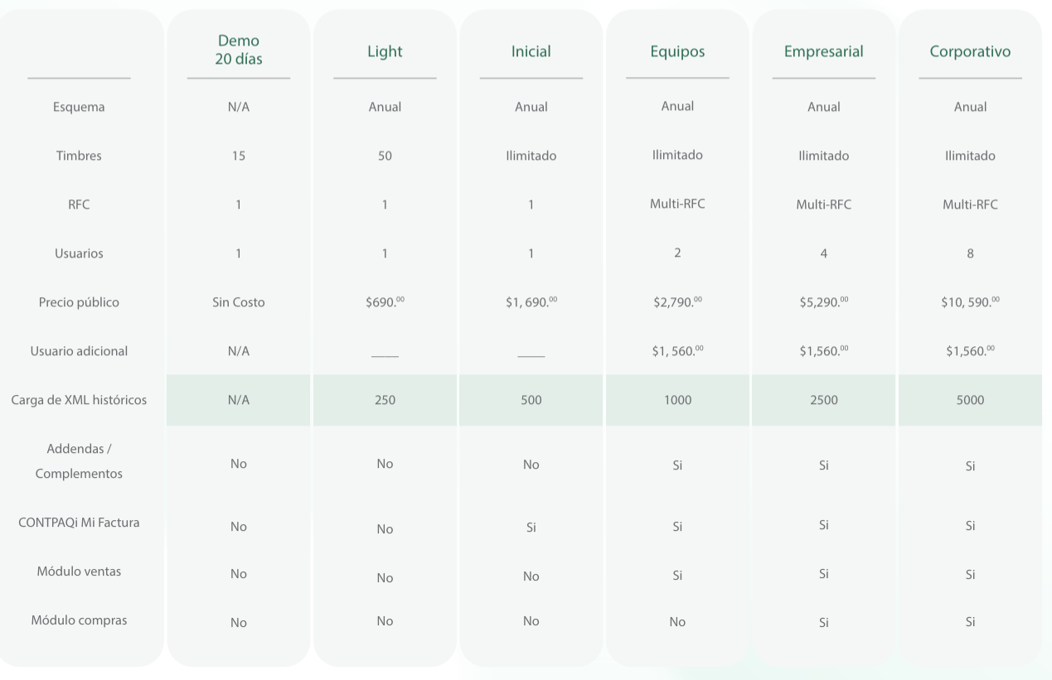
Tabla comparativa de ediciones CONTPAQi Vende®
Cualquier modificación del material original de CONTPAQi® entregado al Distribuidor será responsabilidad exclusiva del propio Distribuidor. Se recomienda mantener la información íntegra tal como se ha proporcionado para asegurar la coherencia y precisión de la información tanto de la empresa como de sus productos y servicios. Los cambios realizados por los mismos Distribuidores que afecten la veracidad de la información estarán fuera de ser responsabilidad de CONTPAQi®.

Slide 23
¿Qué necesito para comenzar a transformar mi negocio?

Slide 24


Pruébalo con tus propios datos, sin costo
No tienes que decidir hoy la edición. Tienes que decidir hoy si lo quieres ver funcionando en tu negocio.
NUEVO · Módulo de Compras disponible desde el 10 de septiembre de 2026
1
Activa tu demo de 20 días
Sin costo y sin compromiso. Queda lista el mismo día, desde el navegador y sin instalar nada en tus equipos.
2
Cargas tus catálogos y XML históricos
Trabajas con tus clientes, tus productos y tus saldos reales.No con una empresa de ejemplo.
3
Decides con información
Al terminar los 20 días ya sabes adquiere cualquiera de las ediciones disponibles
Cualquier modificación del material original de CONTPAQi® entregado al Distribuidor será responsabilidad exclusiva del propio Distribuidor. Se recomienda mantener la información íntegra tal como se ha proporcionado para asegurar la coherencia y precisión de la información tanto de la empresa como de sus productos y servicios. Los cambios realizados por los mismos Distribuidores que afecten la veracidad de la información estarán fuera de ser responsabilidad de CONTPAQi®.

